Slide 1
Gráflekérdező motor teljesítménytesztelése modellvalidációs problémákra
Dobosy Kristóf
Konzulens: Búr Márton, Szárnyas Gábor
Szakdolgozatvédés – 2017. június 14.

Slide 2
Feladat és motivációja
Train Benchmark ismertetése
Implementálása egy választott gráflekérdező rendszerre
Graph Engine
A választott eszközön való futtatás
Jena, RDF4J
Két már elkészült eszközön való futtatás
Eredmények kiértékelése
Konklúzió levonása

Slide 3

Teljesítménymérés
?
Adatbáziskezelő eszközök objektív összehasonlítása modellvalidációs problémákra
Notes:
Adatbáziskezelő eszközök elterjedtek.
Fontos lenne összehasonlítani őket valami alapján.
Kérdés, hogy mi alapján
Különböző célfeladatokra más és más eredmények születhetnek

Slide 4
Teljesítménymérés
A Train Benchmark projekt
Adatbáziskezelő eszközök objektív összehasonlítása modellvalidációs problémákra
Notes:
Erre a problémára megoldás: Train Benchmark projekt
Modellvalidációs problémák – különböző modellalapú fejlesztés során bizonyos kényszerek

Slide 5



Probléma
Train Benchmark projekt
Graph Engine
…

Slide 6

A Train Benchmark
Mérnöki fejlesztési folyamat szimulálása
Vasúti elemekből álló modell
6 különböző kényszer vizsgálata
10 eszközre már elkészült a tesztelés, de Linuxon
Különböző forgatókönyvek
Notes:
Vasúti elemekből álló modell
Kényszerek vizsgálata, stb
Batch, Inject Repair

Slide 7
A Train Benchmark
Modell
Beolvasás
k*
Validáció
Módosítás
n*
Validáció
Eredmény
Notes:
Fejlesztés lépései, különböző benchmark forgatókönyvek

Slide 8
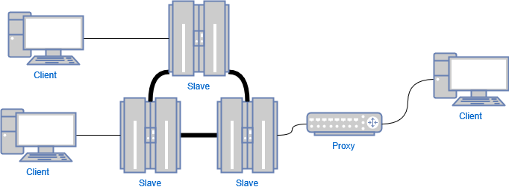

Graph Engine felépítése
Notes:
Slave-ek: memóriafelhő egy vagy több adattárolásra képes eszközön
Client felhasználói számítógépek, amik lekérdezéseket hajtatnak végre
Közöttük lehet proxy, ez opcionális

Slide 9
Graph Engine használata
Egy számítógép a szerver és a kliens is
Egy solution, két project
TSL nyelv az adattípusok leírására
C# az adateléréshez és manipulációhoz
Accessorok
Automatikus
Objektum-orientált
LINQ támogatott, de vannak nehézségek
Notes:
Esetünkben a kliens, szerver együtt
TSL nyelv C-hez hasonló, struct-szerű konténerekben tárolja a Graph Engine a csúcsokat, ezeknek kötött típusa van.
C# projektben minden más (a program)
Accessorok – Adatelérés

Slide 10

Megvalósítás
Két eszközteszt futtatása Windows környezetben
RDF4J & Jena
Train Benchmark forgatókönyvek implementálása a Graph Engine használatával
6-ból 2 kényszer
Különböző méretű modelleken
Kb. 5000 - 2,3 millió elem

Slide 11

Mérés
System.Diagnostics.Stopwatch osztály
Pontosság: ms vagy ElapsedTicks
Kezdeti feltevés: µs pontosság -> ElapsedTicks / Frequency
Valójában 1 ms is elég lett volna, mivel nagy az eltérés
Minden modellen ötször a teljes ciklus
13-szor a módosítás, újraellenőrzés szakasz

Slide 12
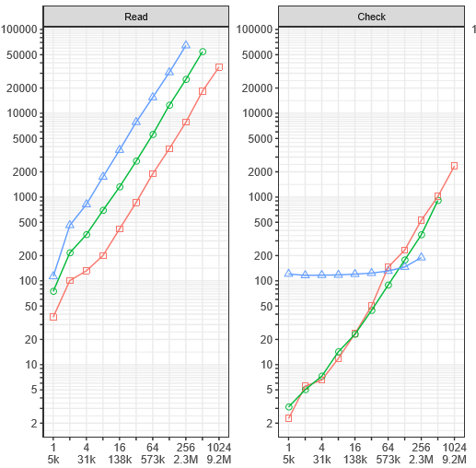

Eredmények – Beolvasás, validáció
Notes:
Recheck eredményei minden esetben megegyeznek a Check eredményeivel.

Slide 13
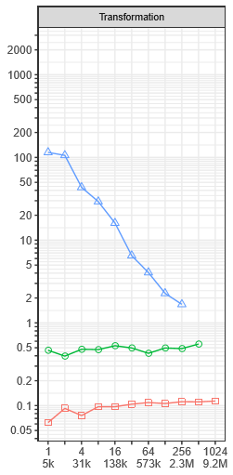
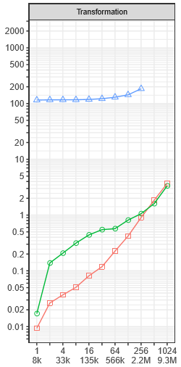
Eredmények – Módosítások
Inject
Repair

Slide 14
Következtetés
Előnyök
Hátrányok
Nagyobb méretű modellekre hatékonyabb lehet
Kis módosítások gyorsan végbemennek
Aki ezt elolvassa, kacsintson
Kisebb méretű modellekre egyértelműen rosszabb
Beolvasás minden esetben lassabb mind a két másik eszköznél
Sok lekérdezés lassítja a rendszert (LINQ)
Notes:
Graph Engine előnyei és hátrányai a másik két eszközhöz képest.

Slide 15
Továbbfejlesztési lehetőségek
LIKQ
LINQ
Language Integrated Knowledge-Query
Több különböző típusú elem lekérdezése

Slide 16
Bírálat
A LINQ bemutatása tartalmaz egy megemlítendő hibát: A LINQ nem a .net 3.5 keretrendszer része és nem egy szolgáltatás (mint ahogy a jelölt írta a dolgozatában), hanem a c# 3.0 nyelvben bevezetett nyelvi elem. Nincs köze az XML és az SQL nyelvek támogatásához sem.
A System.Linq osztály nyelvfüggetlen .NET specifikus könyvtár, ami a .NET 3.5-ös verziója óta létezik. Használható más .NET által támogatott nyelvben is (Visual Basic, F#).
Notes:
Az XML és az SQL nyelvek támogatottsága példa volt a kezdeti elterjedtségére.

Slide 17

Bírálói kérdések – 1.
„Miért a futtatott program felőli időalapú mérést (System.Diagnostic.StopWatch) választott (mely függ a rendszer terhelésétől, háttértaszkoktól, stb) az operációs rendszer által szolgáltatott teljesítményindikátorok helyett (mint kernel/user módban eltöltött idő, elhasznált cpu órajelciklusok száma, stb)?”
.NET keretrendszer egyetlen támogatott osztálya
ms-nál nem kellett nagyobb pontosság

Slide 18
Bírálói kérdések – 2.
„Látva (és ön által is identifikálva) a dotNetRDF és a LINQ által okozott szűk keresztmetszetet próbálkozott-e más RDF olvasóval és más implementációval?”
A Train Benchmark mérnöki fejlesztést szimulál, nem tökéleteset, ezáltal nem próbálkoztam más RDF olvasóval.
Ez egy továbbfejlesztési lehetőség.

Slide 19
Bírálói kérdések – 3.
„Egyéb teljesítmény mérőszámokat miért nem mért (pl memóriahasználat, „heap thrashing”)?”
A Garbage Collector működéséből kifolyólag a memóriahasználat méréséhez a memória tényleges méretére kellett volna korlátot állítani.
Új hardverek beszerzése → költséges
Virtuális környezet → lassú futási idő (hetek)
Erre két lehetőség kínálkozott:

Slide 20
Köszönöm a figyelmet!

